Slide 1
Proyecto Retail Analytics Core 14
Análisis Exploratorio de Datos (EDA)

Slide 2
Introducción y Objetivos
Aplicar técnicas de análisis exploratorio de datos utilizando visualizaciones avanzadas.
Identificar patrones de compra y relaciones entre variables.
Interpretar tendencias relevantes del negocio retail.

Slide 3
Descripción del Conjunto de Datos
Registros analizados: 1000
Variables disponibles: 9
Variables principales: Edad, Género, Categoría, Cantidad, Precio y Monto Total.

Slide 4
Principales Análisis y Hallazgos
Hallazgos relevantes:
Existe relación positiva entre cantidad comprada y monto total.
Algunas categorías presentan mayores ventas.
Las diferencias entre géneros son moderadas.
La edad no determina directamente el nivel de compra.

Slide 5
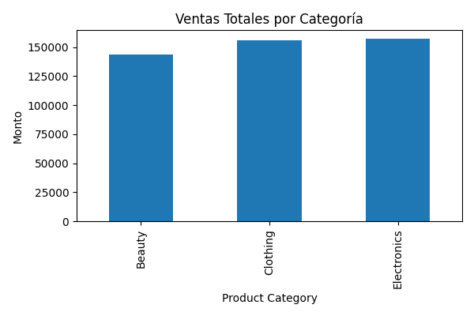
Visualización Clave: Ventas por Categoría

Slide 6
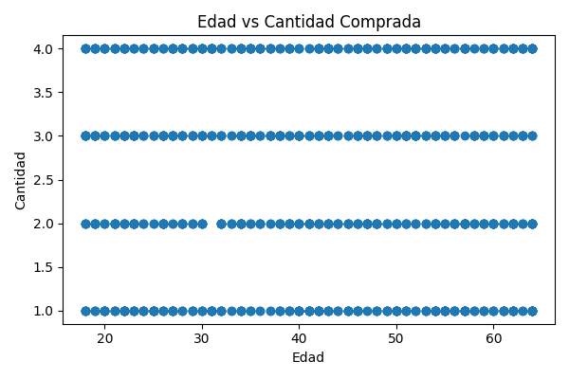
Visualización Clave: Edad vs Cantidad

Slide 7
Conclusiones y Recomendaciones
Conclusiones:
El análisis exploratorio permitió identificar patrones importantes de ventas.
Las visualizaciones facilitaron la interpretación de los datos.
Recomendaciones:
Aplicar modelos predictivos en futuras etapas.
Segmentar clientes según comportamiento de compra.

